Slide 1


Node.js 개요
Node.js는 JavaScript 런타임 환경으로, 서버 측 애플리케이션 개발에 널리 사용되는 강력한 도구입니다. 이 세션에서는 Node.js의 기본 개념과 특징, 그리고 주요 활용 사례를 살펴보겠습니다.
작성자: 진 예

Slide 2


Node.js 특징
비동기 I/O와 이벤트 기반 아키텍처로 인해 높은 처리 능력을 제공합니다.
단일 스레드이지만 이벤트 루프를 통해 병렬 처리가 가능해, 동시 연결 수가 많은 실시간 애플리케이션에 적합합니다.

Slide 3
Node.js의 장단점
장점
단점
단일 스레드 비동기 처리로 인해 확장성이 높고, 실시간 애플리케이션 개발에 적합합니다.
비동기 콜백 방식으로 인해 코드 가독성이 떨어질 수 있으며, 단일 스레드 이슈로 메모리 누수에 취약합니다.

Slide 4
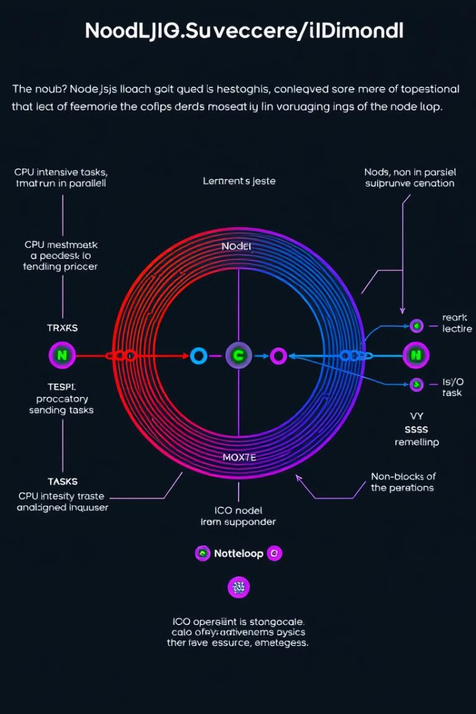



Node.js 작동 원리
단일 스레드 기반의 비동기 I/O 모델
Node.js는 단일 스레드 기반의 비동기 I/O 모델을 사용하여 높은 처리 능력을 구현합니다.
이벤트 루프와 비동기 콜백 방식
이벤트 루프와 비동기 콜백 방식으로 운영되며, 입출력 작업은 별도의 스레드에서 처리됩니다.
CPU 집약적 작업과 I/O 작업의 병렬 처리
이를 통해 CPU 집약적 작업과 I/O 작업을 병렬로 처리할 수 있어 효율성이 높습니다.

Slide 5

Node.js 주요 모듈
HTTP
File System
Node.js의 핵심 모듈로, 서버 생성 및 클라이언트 요청 처리에 사용됩니다.
파일 및 디렉터리 관리를 위한 모듈입니다.
Path
OS
파일 경로 조작을 위한 모듈입니다.
운영 체제 정보 접근 및 관리를 위한 모듈입니다.

Slide 6

Node.js 개발 환경 구축
Node.js 공식 웹사이트에서 최신 버전을 다운로드하고 설치하세요. 선호하는 IDE(Visual Studio Code, WebStorm 등)에 Node.js 확장 기능을 설치하여 개발 생산성을 높일 수 있습니다.

Slide 7
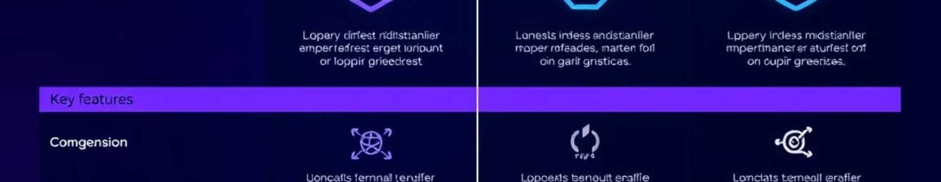
Node.js 프레임워크 비교
Express.js
가장 널리 사용되는 웹 애플리케이션 프레임워크로, 간단하고 유연한 API를 제공합니다.
Koa.js
Express.js의 차세대 버전으로, 더 간결하고 강력한 미들웨어 시스템을 특징으로 합니다.
Nest.js
Angular 스타일의 구조를 사용하여 확장성과 생산성을 높인 프레임워크입니다.

Slide 8



Node.js 활용 사례 및 전망
실시간 채팅, 웹 게임, IoT 디바이스 관리 등
마이크로서비스 아키텍처와 결합
다양한 분야로 활용 확대
확장성 높은 대규모 시스템 구축에 적합합니다.
지속적인 발전과 더불어 모바일 앱 개발, 기계 학습, 데이터 분석 등 다양한 분야로 그 활용이 확대될 것으로 전망됩니다.
비동기 처리가 필요한 다양한 웹 애플리케이션 개발에 활용되고 있습니다.

